Slide 1

Роль Семьи в нравственно-патриотическом воспитании дошкольников. Выполнила: Ченцова Н.Н

Slide 2
Семья и дошкольное учреждение – два главных института социализации детей. Их воспитательные функции различны, но для всестороннего развития личности ребенка необходимо их взаимодействие.
Семья является традиционно главным институтом воспитания. То, что ребенок в детские годы приобретает в семье, он сохраняет в течение всей последующей жизни. Важность семьи как института воспитания обусловлена тем, что в ней ребенок находится в течение значительной части своей жизни, и по длительности своего воздействия на личность ни один из институтов воспитания не может сравниться с семьей. В ней закладываются основы личности ребенка, и к поступлению к школе он более чем на половину сформирован как личность.

Slide 3
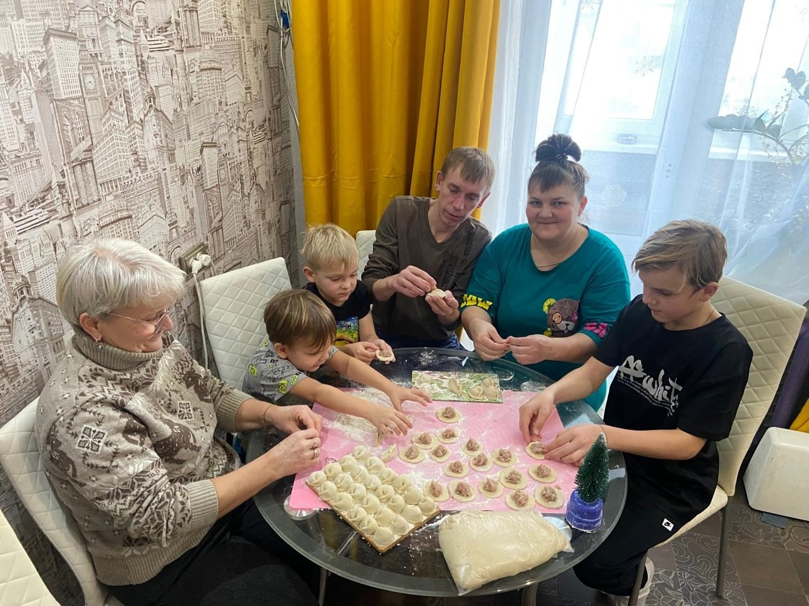
В нравственно-патриотическом воспитании огромное значение имеет пример взрослых, в особенности же близких людей.

Slide 4
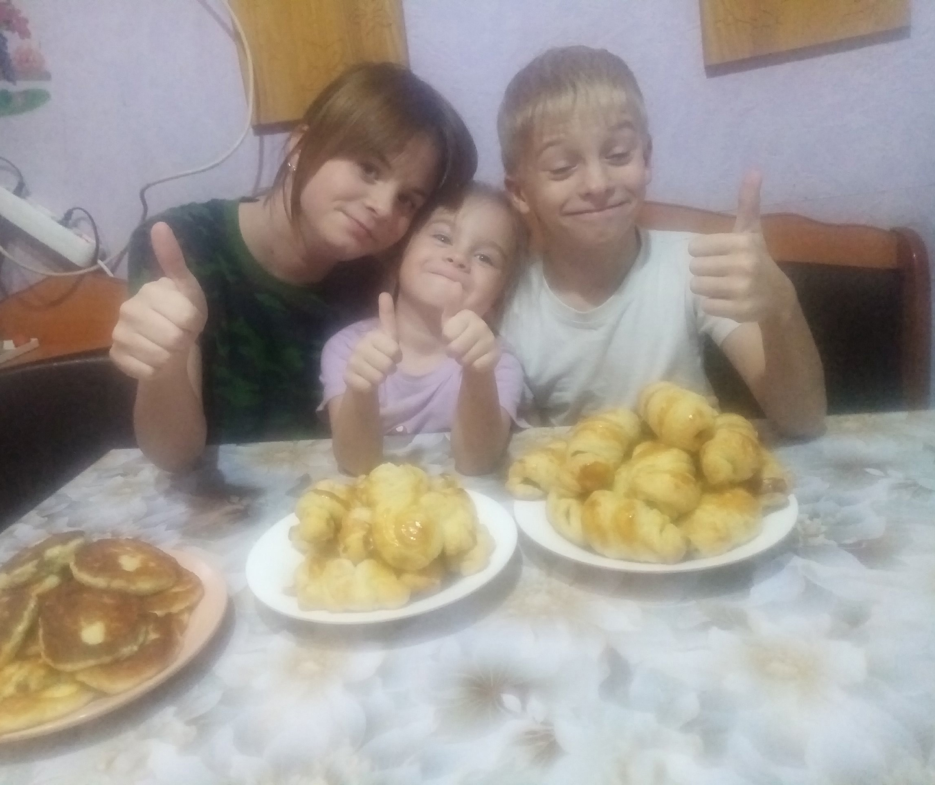
У каждой семьи своя собственная история, но она тесно переплетается с историей всей страны. Ведь семья – частица народа!

Slide 5
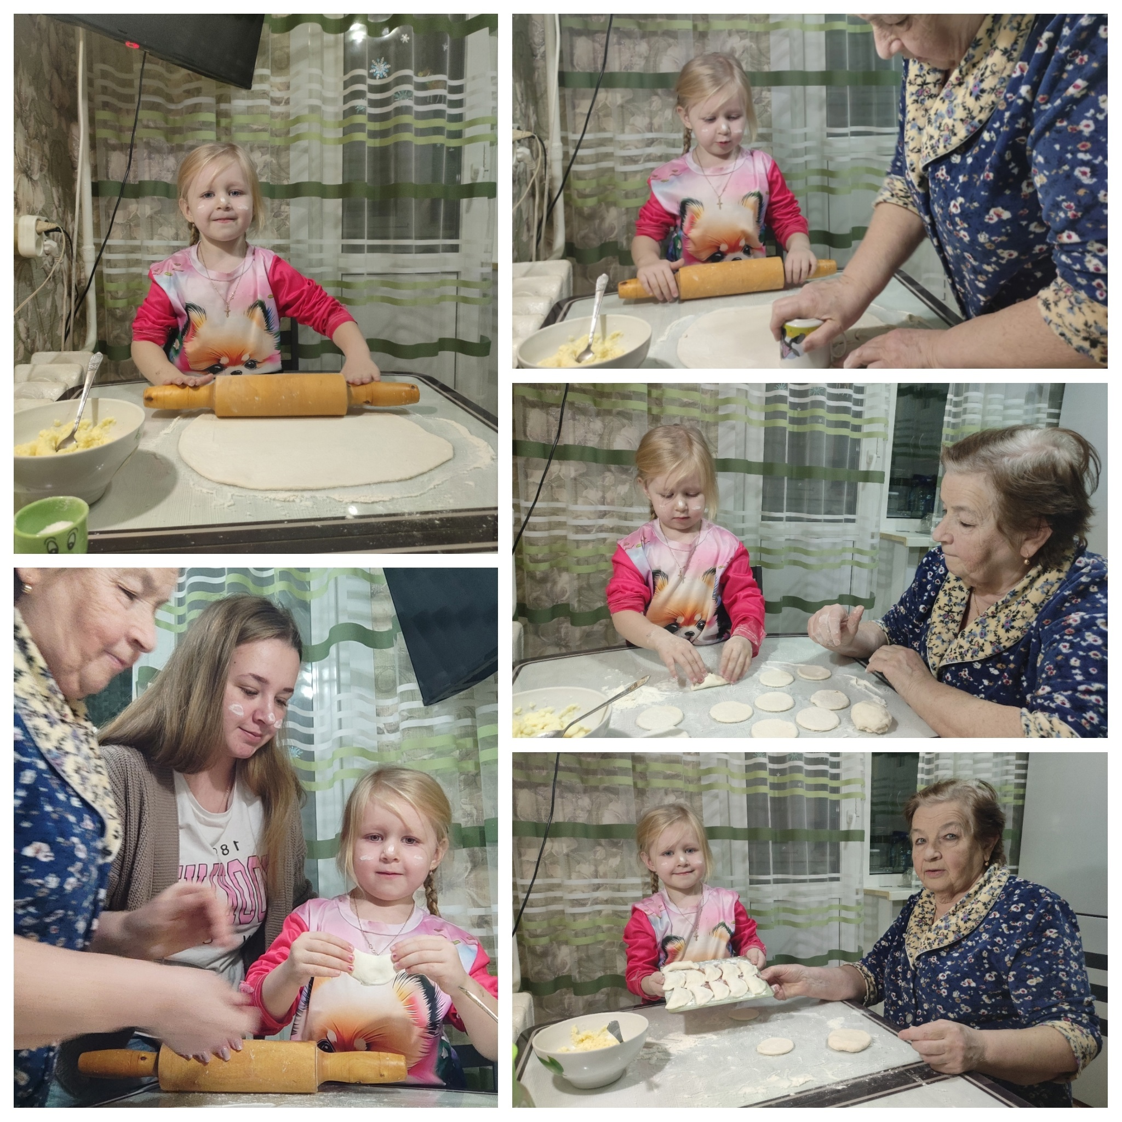
«Родительское сердце – в детках».

Slide 6
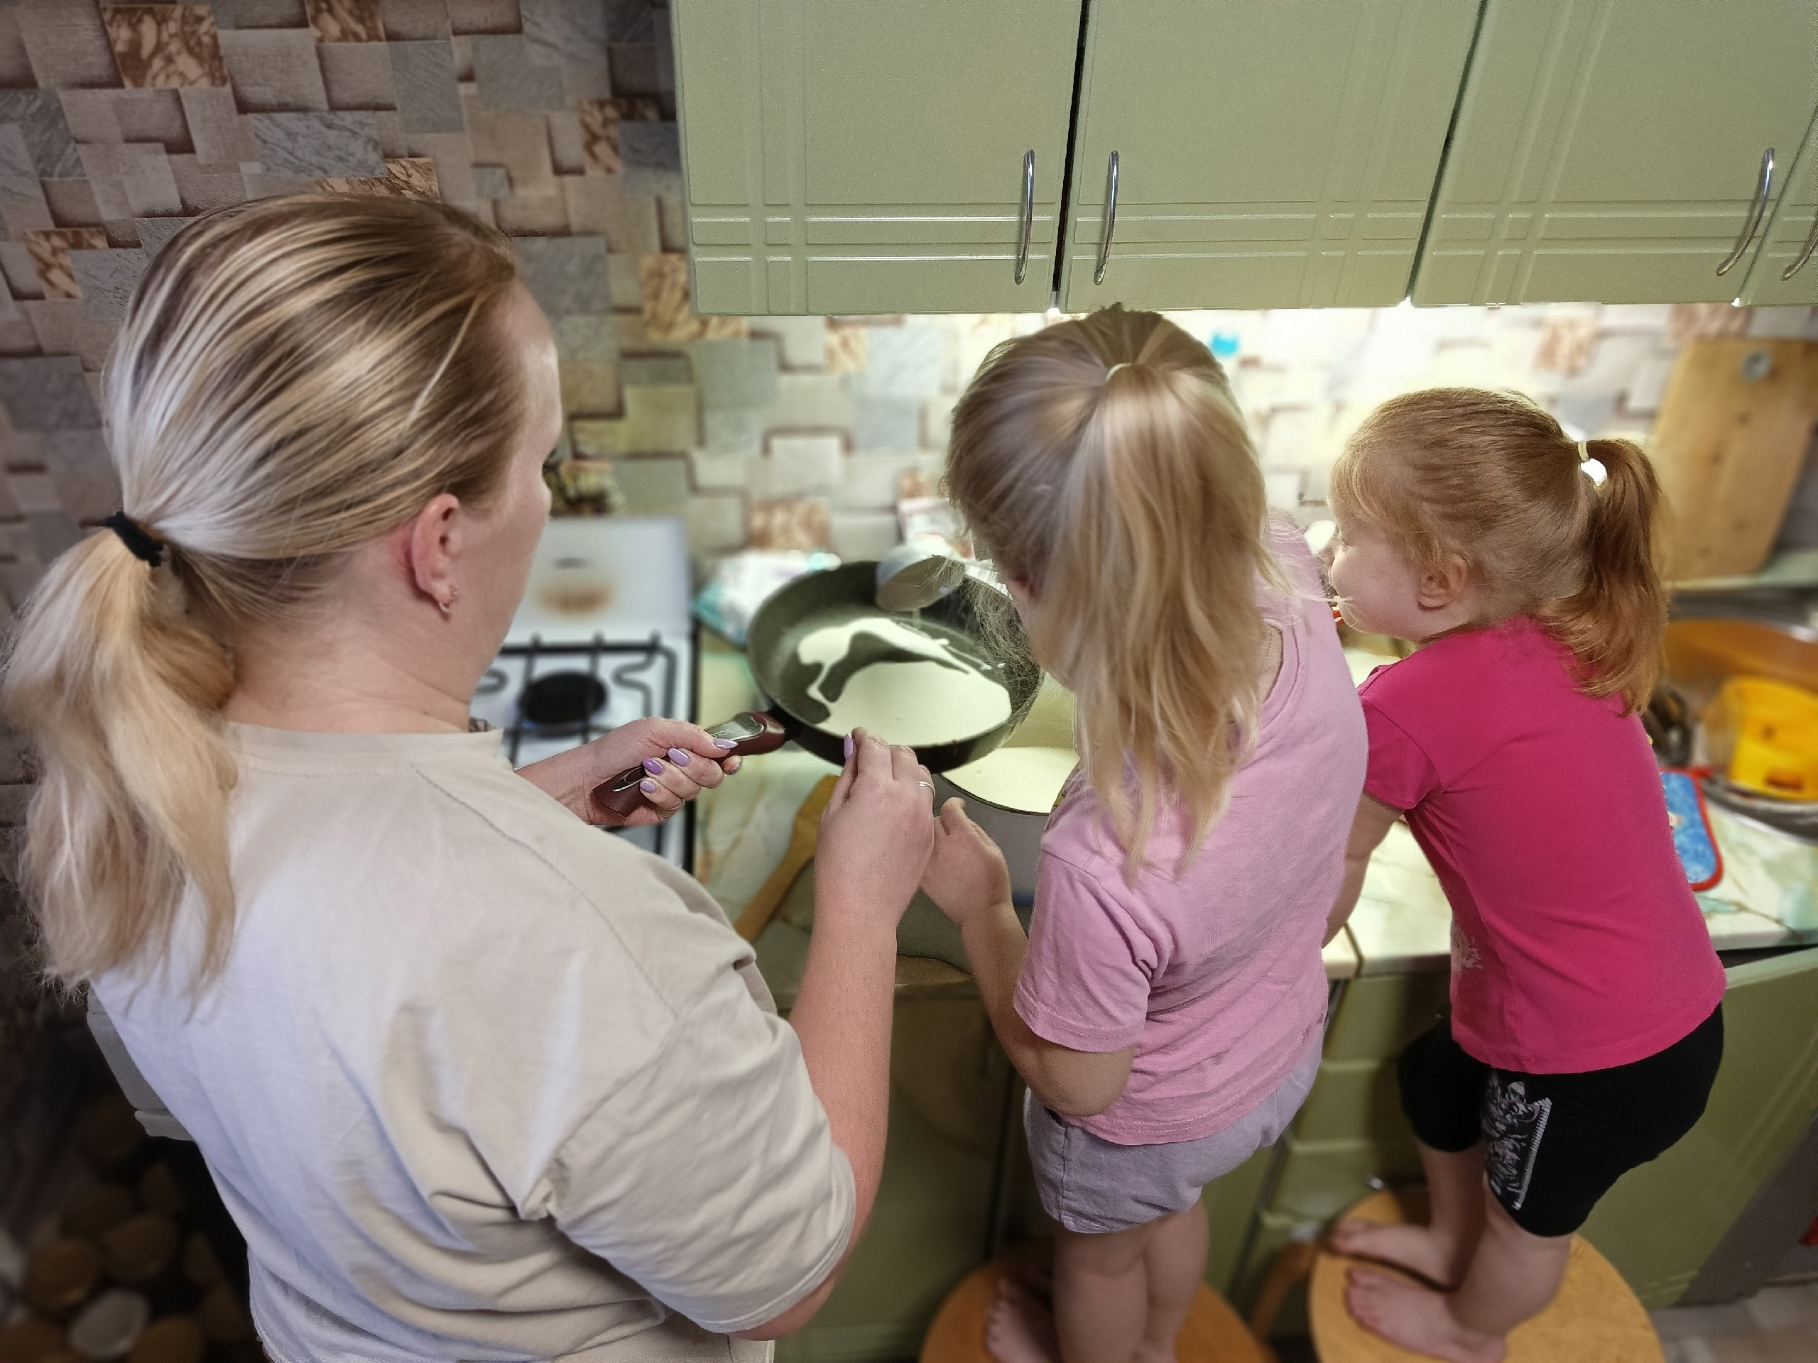
Самые близкие люди для ребенка – его родители. И для родителей дети – смысл и радость всей жизни!

Slide 7
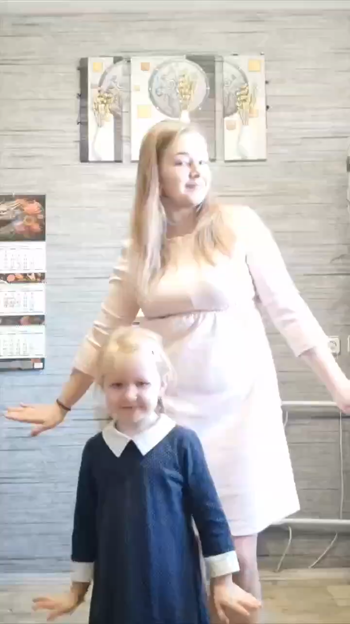
Воспитание любви к родному краю, к родной культуре, к родному городу, к родной речи – задача первостепенной важности, и нет необходимости это доказывать. Но как воспитать эту любовь? Она начинается с малого – с любви к своей семье, к своему дому. Постоянно расширяясь, эта любовь к родному переходит в любовь к своему государству, к его истории, его прошлому и настоящему, а затем ко всему человечеству».

Slide 8

Спасибо за внимание

